Slide 1
수복치과재료학실험 · A2조
Dental Cements
Setting Time & Film Thickness
실험일 2026. 9. 22 (화) · A2조
주작성자 김민서A 김민성
김나영 김다솔 김도연 김민서A 김민서B 김민성
1
Notes:
[대본 0:00~0:20]
안녕하세요, A2조 발표를 맡은 [이름]입니다. 오늘은 9월 22일에 진행한 Dental Cements 실습, setting time과 film thickness 측정 결과를 정리해서 발표하겠습니다.

Slide 2
CONTENTS
목차
1
이론적 배경
2
실험 목적 및 시행 항목
3
실험 재료 및 방법
4
실험 결과
5
결과 해석 및 고찰
2
Notes:
[대본 0:20~0:35]
발표는 이론적 배경, 실험 목적, 실험 재료·방법, 실험 결과, 마지막으로 결과 해석 순으로 진행하겠습니다.

Slide 3
이론적 배경 · 01
Dental Cement의 용도와 유지 인자
Dental Cement의 용도
Cement의 유지(retention) 인자
🔗
Luting agent — 인레이, 금관, 수복물, 교정장치 등의 합착·고정
▾
피막도(film thickness)가 작을수록 우수
🛡
Cement base — 치수 보호 및 수복물 하부 구조(와동 이장재·베이스)
★
기계적 성질이 우수해야 함
◆
Restorative materials — 형성된 와동의 영구/임시 충전
≈
경화 중 크기 변화(수축·팽창)가 작아야 함
✚
수술용 드레싱재
⚗
치질과 화학적 결합능이 있으면 우수
Cement의 분류 (결합 기전 기준)
1
2
3
4
인산염계
페놀염계
폴리카복실레이트계
레진계
phosphate-bonded
ZPC
phenolate-bonded
ZOE, 수산화칼슘
polycarboxylate-bonded
PC, GI(GIC)
resin-bonded
레진 시멘트, RMGI
3
Notes:
[대본 0:35~1:30]
먼저 dental cement가 임상에서 쓰이는 용도부터 보면, 크게 네 가지입니다. 인레이나 금관 같은 수복물을 합착·고정하는 luting agent, 치수를 보호하는 base, 와동을 직접 채우는 restorative material, 그리고 수술용 드레싱재로 쓰입니다.
cement가 잘 유지되려면 피막도가 작을수록 좋고, 기계적 성질이 우수해야 하며, 경화되는 동안 부피 변화가 작아야 하고, 치아 조직과 화학적으로 결합할 수 있으면 더 유리합니다.
결합 기전으로 분류하면 인산염계인 ZPC, 페놀염계인 ZOE, 폴리카복실레이트계인 PC·GIC, 그리고 레진계인 레진 시멘트·RMGI로 나뉩니다. 오늘 저희가 다룬 건 이 중 ZPC, PC, GIC, RMGI 네 가지입니다.
[발표 팁] 출처: 치과재료학(제9판), 한국치과재료학교수협의회 / Dental Cements 강의PPT 2026S(수복치과재료학 이론 교안, 9/22).

Slide 4
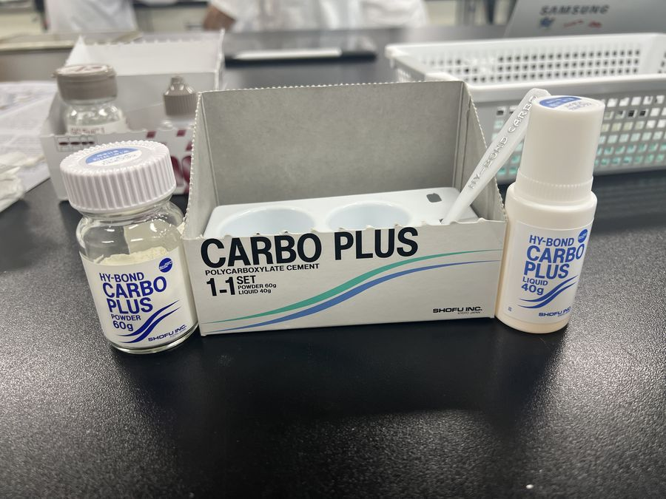
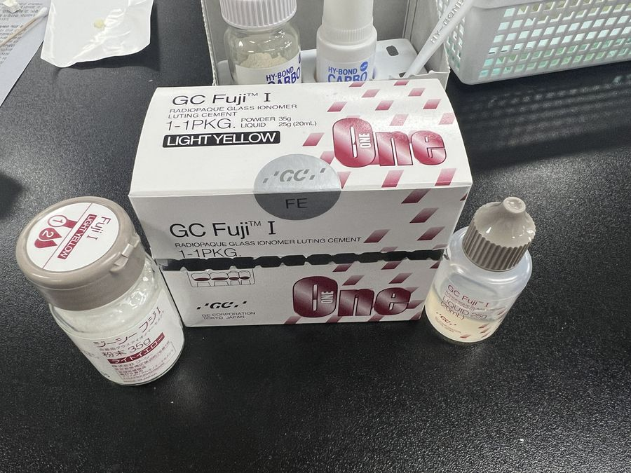
이론적 배경 · 02
오늘 다루는 시멘트: ZPC · PC · GIC · RMGI
ZPC
(Zinc Phosphate Cement)
PC
(Polycarboxylate)
GIC
(Glass Ionomer)
Composition
Powder: ZnO, MgO
Solution: 인산, 물
Purpose
간접 수복물 영구 합착, 교정용 밴드 접착,
고강도 베이스, 임시수복재
Mixing
Glass slab 위, metal spatula
PC 재료 — Hy-Bond Carbo Plus
GIC 재료 — GC Fuji I
Composition
Powder: ZnO, MgO
Solution: 폴리아크릴산, 물
Purpose
영구 합착용, 이장용, 베이스용,
교정용 밴드 정착
Mixing
Paper pad 위, plastic spatula
Composition
Powder: F-Al-실리케이트 글라스
Solution: 폴리아크릴산 등, 물
Purpose
수복물 영구 합착, 유치 수복, 임시 수복,
소와열구전색, 교정용 밴드 합착
Mixing
Paper pad 위, plastic spatula
냉각판 혼합법(frozen slab method): 냉동고에 보관해 둔 유리판. 15% 높은 분액비 조건에서 사용 — 작업시간은 길고 경화시간은 짧음, 필요 분말량은 보통보다 50~70% 많으나 결로는 분액비로 보상. 압축·인장강도·용해도는 상온 혼합과 큰 차이 없음.
RMGI(Resin-Modified GI): GIC 개량형 — 1:1 auto-mixing tip으로 혼합, 광중합/화학중합 병행(dual-cure) 가능.
4
Notes:
[대본 1:30~2:30]
ZPC는 분말이 산화아연, 용액이 인산인 구조로, 간접 수복물을 영구 합착하거나 고강도 베이스로 씁니다. PC는 폴리아크릴산 용액을 쓰는 게 ZPC와 다른 점이고, GIC는 불소·알루미늄 실리케이트 글라스 분말을 씁니다.
한 가지 짚고 넘어갈 부분이 냉각판 혼합법인데요, 냉동고에 보관해 둔 유리판 위에서 혼합하는 방식으로, 분액비를 15% 높게 쓸 때 함께 적용합니다. 작업시간은 늘리면서 경화시간은 줄이는 효과를 노린 방법입니다. RMGI는 GIC를 레진으로 개량한 재료로, 오늘은 1:1 auto-mixing tip으로 혼합했습니다.

Slide 5
이론적 배경 · 03
ISO 9917-1:2007 측정 규격 & 제조사 공식 값
Setting Time 규격
제조사 공식 값 (제품 설명서 기준)
• Indentor: (400±5)g, flat end 지름 (1±0.1)mm
• Metal mould/block: 37±1°C(구강 내 온도) · Cabinet: 37±1°C·습도 90%(구강 내 습도) 유지
• Net setting time(순경화시간) = mixing 종료 시점부터 indentor가 완전한 원형 압흔을 남기지 못하는 시점까지
재료 | 제품명 | P/L ratio | Mixing | Working | Setting
ZPC | Elite Cement 100 | 1.45g/0.5mL | 60~90초 | 3~4분* | 7분 10초*
PC | Hy-Bond Carbo Plus | 2.2g/1.0g | 45초 이내 | 3분* | 4분*
GIC | GC Fuji I | 1.8g/1.0g | 20초 | 2분† | 4분 30초‡
Film Thickness 규격 (Luting cement 한정)
• ½ 슬라이드글라스 2매의 두께를 1µm 단위로 선측정(A)
• 글라스판 사이에 혼합 시멘트 0.1g을 개재
• 정하중 압축기 150N의 힘을 10분간 가함
• 시멘트가 개재된 상태로 재측정(B) → 피막도 = B − A (µm)
* mixing 종료(합착) 기준 † mixing 시작 기준 ‡ 수복물 장착 이후 최종 마무리 가능 시점 — 제품마다 기준 시점이 달라 직접 비교 시 유의.
실습 조건 vs ISO 표준: 실습실은 ISO 표준 조건(37±1°C·습도 90%)이 아닌 상온(약 23°C, 습도 통제 없음)에서 진행 — 온도가 낮을수록 반응속도가 느려지므로, 실측 setting time이 제조사 공식 값보다 전반적으로 길게 나온 주요 원인으로 추정됨.
5
Notes:
[대본 2:30~3:30]
측정 기준이 된 ISO 9917-1:2007 규격을 보면, setting time은 400±5g 무게의 indentor로 압입해서 완전한 원형 압흔이 안 남는 시점까지의 시간입니다. film thickness는 유리판 사이에 시멘트를 끼우고 150N 하중을 10분간 가한 뒤 두께 변화를 재는 방식이고요.
오른쪽 표는 제조사가 공식적으로 제시한 값인데, 저희 실측값과 비교해 보면 꽤 차이가 큽니다. 이유는 아래 박스에 정리했듯이, ISO 규격은 37도·습도 90%를 기준으로 하는데 저희 실습실은 상온 23도 정도였거든요. 온도가 낮으면 반응이 느려지니까, 이게 실측이 더 느리게 나온 주된 이유로 보입니다.
[발표 팁] 출처: ISO 9917-1:2007 규격 원문(강의 자료 인용) 및 각 제품 설명서(Elite Cement 100 / Hy-Bond Carbo Plus / GC Fuji I, 첨부 설명서 원문 기준).

Slide 6
실험 개요 · 01
실험 목적 및 시행 항목
9/22 수업일지 요약
오늘 실습은 ZPC를 중심으로 분액비(P/L ratio)를 정상·±15%·냉각판 네 조건으로 바꿔가며 mixing·setting time을 측정하고, 슬라이드글라스 사이에 시멘트를 끼워 피막도(film thickness)를 재는 두 갈래로 진행됨. 같은 틀로 PC·GIC·RMGI·ZOE도 함께 다룸.
재료 | 조건 변수 | 측정 항목
ZPC | 정상 / 15%↑ / 15%↓ / 냉각판(frozen) | setting time, film thickness
PC | 정상 P/L | setting time
GIC | 정상 P/L | setting time
RMGI | 1:1 auto-mixing tip | setting time, film thickness
ZOE | 적당량(구경·시연만) | -
실험 목적 (수업 슬라이드 원문)
• 시멘트의 혼합 방법의 차이
• 시멘트 혼합 시 점도의 차이
• 분액비의 차이가 경화시간에 미치는 영향
• 냉각판 사용의 의미
• 피막도 측정오류의 이유
• 각 시멘트 혼합물의 특징
측정 원리
• ISO 9917-1:2007 규격의 indentor(400±5g, 끝 지름 1±0.1mm)로 압입 — 일정 간격(초기 30초 → 임박 시 10초)으로 눌러 완전한 원형 압흔이 안 남는 시점을 setting time으로 기록
6
Notes:
[대본 3:30~4:15]
오늘 실습은 ZPC를 중심으로 분액비를 정상, 15% 높게, 15% 낮게, 그리고 냉각판까지 네 조건으로 바꿔가며 setting time을 재고, 같은 재료로 film thickness도 측정했습니다. PC·GIC·RMGI는 정상 조건에서 setting time만 쟀고, ZOE는 시연만 진행했습니다.
수업에서 제시된 실험 목적은 혼합 방법·점도 차이, 분액비가 경화시간에 미치는 영향, 냉각판의 의미, 그리고 재료별 특성을 확인하는 것이었습니다.
[발표 팁] 출처: Notion 수업일지 9.22 (수복치과재료학실험) + 강의 슬라이드 「Aims of experiment」 원문. 수업 초반 하이브리드 콤포짓 Q&A는 지난 주 복습 성격이라 요약에서 제외, 오늘의 재료실험 파트만 정리함.

Slide 7
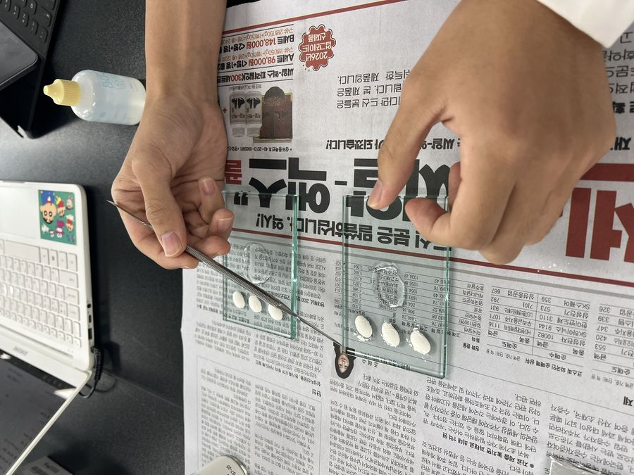
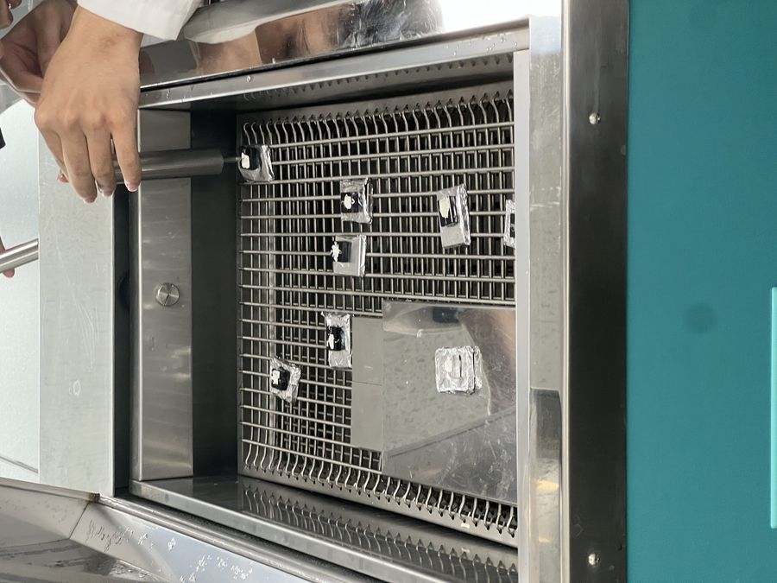
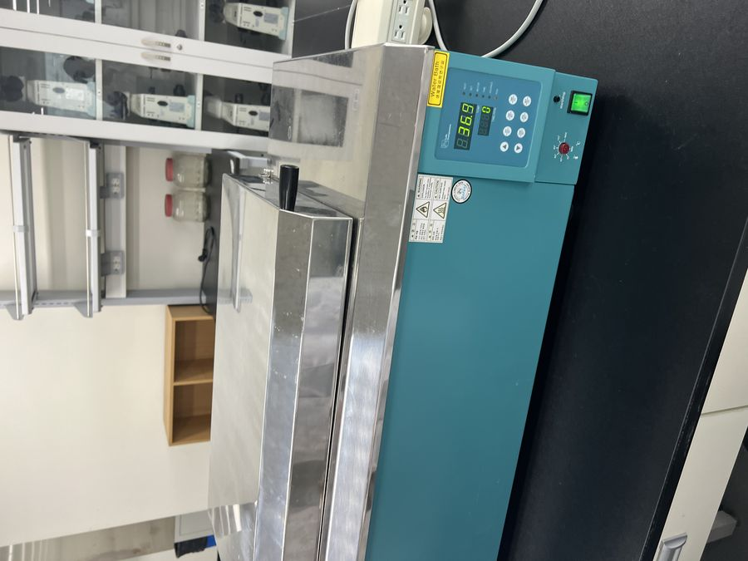
실험 개요 · 02
실험 재료
Setting time 측정
Film thickness 측정
• Dental cements: ZPC, PC, GIC, RMGI, ZOE(구경용)
• Glass slab / frozen glass, paper pad
• Metal spatula, plastic spatula
• Metal mold, Al foil, metal block
• Indentor(탐침), Timer, Vaseline
• ZPC(정상/±15%/냉각판 조건)
• Slide glass 2매
• Metal spatula, cotton swab
• Micrometer(두께 측정기)
• 하중장치(150N, load compressor)
분액비 조정 — liquid drop 계량
경화 중인 시편 (metal mold rack)
필름두께 측정기 (하중장치)
7
Notes:
[대본 4:15~4:45]
재료는 이렇게 구성했습니다. setting time 쪽은 시멘트 다섯 종류와 유리판, 스파툴라, 금속 몰드, indentor를 썼고, film thickness 쪽은 슬라이드글라스 두 장과 마이크로미터, 그리고 150N 하중을 가하는 장치를 사용했습니다.

Slide 8
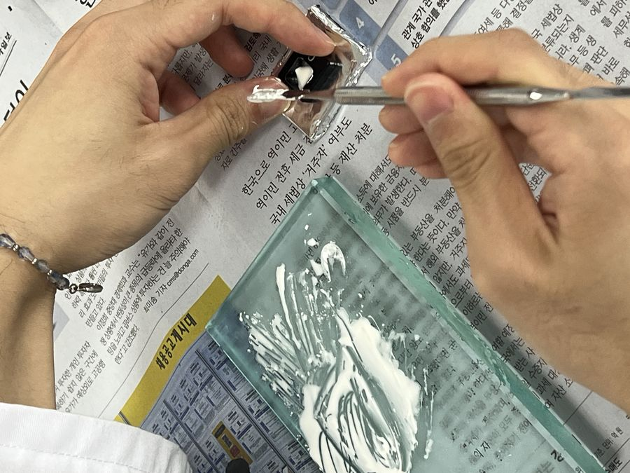
실험 개요 · 03
실험 방법 ① — 분액비 조건 & Mixing 절차
① 분액비(P/L ratio) 조건
② Mixing 절차 (공통)
재료 | 조건 | Scoop / Drop
ZPC | 정상 P/L | 3 / 15
ZPC | 15% 높음(High) | 3 / 13
ZPC | 15% 낮음(Low) | 3 / 18
ZPC | 15% 높음 + 냉각판 | -
PC | 정상 P/L | 3 / 9
GIC | 정상 P/L | 3 / 6
RMGI | 1:1 auto-mixing tip | -
• Powder를 scoop 수에 맞춰 먼저 덜어냄 (포션끼리 합치지 않음)
• Mix 시작 직전에 liquid를 방울 단위로 옆에 떨어뜨림
• 떨어뜨린 liquid는 하나로 합쳐 넓게 폄
• Liquid 위로 powder를 나눠 첨가하며 혼합 (한꺼번에 X)
• 가급적 빠른 시간 내에 혼합 완료
Mixing 과정 (spatula)
8
Notes:
[대본 4:45~5:20]
분액비 조건은 표에 정리한 대로 scoop·drop 비율을 조정했고, 혼합은 분말을 먼저 덜어놓고 액체를 한 곳에 모은 뒤 나눠 넣는 순서로 진행했습니다.

Slide 9
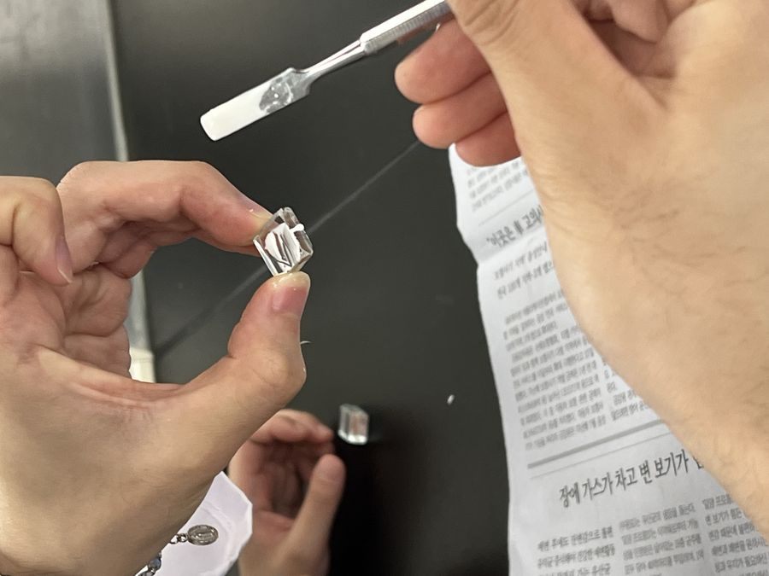
실험 개요 · 04
실험 방법 ② — Setting time / Film thickness 측정
Setting time 측정 절차
검정 사각 금속 주형을 Al foil로 덮은 metal block에 올리고 mix 완료 재료를 채움 → 혼합 종료 90초 후부터 indentor를 수직으로 5초간 압입, 30초 간격 반복 → 예상 경화시점 30초 전부터 10초 간격으로 전환 → 완전한 원형 압흔이 안 남는 시점 기록
Setting time — 금속 몰드
Film thickness 측정 절차
유리판 2매를 포개어 접촉 상태 두께 선측정(A) → 혼합 종료 cement 0.10mL을 유리판 사이 중앙에 위치 → 작업시간 10초 전부터 하중장치로 150N을 10분간 적용 → 재측정(B) → 피막도 = B − A
※ ISO 9917-1 규격 문서는 시멘트량을 0.1g으로 표기하나, 실제 강의 프로토콜은 0.10mL 기준 — 단위 표기 차이이며 비중 차로 실질량은 유사.
9
Notes:
[대본 5:20~6:00]
측정은, setting time의 경우 혼합 종료 90초 뒤부터 indentor로 30초 간격으로 눌러보다가 경화가 임박하면 10초 간격으로 좁혀서 완전한 원형 압흔이 안 남는 시점을 기록했고, film thickness는 유리판 두께를 먼저 재고(A) 시멘트를 끼운 뒤 150N을 10분간 가한 상태에서 다시 재서(B) 그 차이를 피막도로 계산했습니다.

Slide 10
실험 결과 · 01
조건별 경화시간(setting time) 및 유리판 측정값
재료 | 조건 | Scoop/Drop | 유리판 측정값 (A/B, mm) | 피막도(B−A, mm) | Total time | Mixing | Setting time
ZPC | 정상 P/L | 3 / 15 | 9.464 / 9.480 | 0.016 | 17:50 | 1:30 | 16:20
ZPC | 15% 높음 | 3 / 13 | 9.464 / 9.474 | 0.010 | 14:15 | 1:30 | 12:45
ZPC | 15% 낮음 | 3 / 18 | 9.466 / 9.470 | 0.004 | 18:16 | 1:30 | 16:46
ZPC | 15% 높음 + 냉각판 | - | 9.466 / 9.486 | 0.020 | 13:33 | 1:30 | 12:03
PC | 정상 P/L | 3 / 9 | - | - | 10:26 | 0:45 | 9:41
GIC | 정상 P/L | 3 / 6 | - | - | 9:08 | 0:25 | 8:43
RMGI | 1:1 auto-mix | - | 9.466 / 9.480 | 0.014 | 6:24 | 0:00 | 6:24
ZOE | 적당량(시연만) | - | - | - | - | - | -
※ Setting time(경화시간) = Total time − Mixing time. ZPC는 mixing time 1:30(수업 노트의 "1분에서 +30초까지" 구간 기준), RMGI는 auto-mixing으로 0:00으로 보고 계산. 유리판 측정값·피막도 모두 mm 단위(예: 9.480−9.464=0.016mm) — 원본 raw data 수정본(9.27) 반영.
Setting time 빠른 순: RMGI(6:24) < GIC(8:43) < PC(9:41) < ZPC 냉각판(12:03) < ZPC 15%↑(12:45) < ZPC 정상(16:20) < ZPC 15%↓(16:46)
10
Notes:
[대본 6:00~7:00]
저희 조 실측 결과입니다. setting time이 빠른 순으로 보면 RMGI가 6분 24초로 가장 빨랐고, 그다음이 GIC, PC 순이었습니다. ZPC 네 조건 중에서는 15% 높음이 가장 빨랐고, 15% 낮음이 가장 느렸습니다.

Slide 11
실험 결과 · 02
조별 데이터 종합 비교 — 6개 조 평균(A반 취합)
ZPC 15%↓: 13:13 · ZPC 정상: 11:13 · ZPC 15%↑: 7:40 · ZPC 15%↑+냉각판: 10:07 · PC 정상: 10:17 · GIC 정상: 6:05 · RMGI: 6:24* (* RMGI는 취합 표에 setting time 항목 자체가 없어 A2조 단독 값)
※ Results.xlsx(9/29, A1~A6 6개조 원자료) 기준 재계산 — 오차 막대는 표준편차(SD) 1개. 막대가 길수록 조별 편차가 크다는 뜻. ZPC 15%↓·정상·15%↑ 세 조건의 Film thickness SD가 특히 큰 것은 한 조(A3)의 값이 다른 조 대비 3~10배 높게 나온 영향(0.117/0.153/0.196) — 같은 조의 냉각판 조건 값은 정상 범위라 측정·단위 오류 가능성 있음, 발표 전 해당 조에 재확인 권장. RMGI Setting time은 취합 표 자체에 항목이 없어 A2조 단독 값(6:24)만 반영, 오차 막대 없음.
11
Notes:
[대본 7:00~8:00]
이건 저희 조만이 아니라 A반 6개 조 데이터를 다 모아서 평균 낸 결과입니다. setting time 그래프를 보면 ZPC는 분액비가 높을수록(15%↑) 빨리 굳고 낮을수록(15%↓) 느리게 굳는 경향이 반 전체 평균에서도 비슷하게 나타났습니다. 막대 위에 그려진 세로선은 표준편차, 그러니까 조별로 값이 얼마나 흩어져 있는지를 보여주는 오차 막대입니다.
film thickness 그래프를 보면 ZPC 세 조건 모두 오차 막대가 유독 긴 걸 볼 수 있는데요, 한 조(A3)의 값이 다른 조보다 3~10배 높게 나온 영향입니다. 같은 조의 냉각판 조건 값은 정상 범위였던 걸 보면 측정이나 단위 표기 과정에서 오류가 있었을 가능성이 있어 보이고, 이 부분은 참고용으로만 봐주시면 좋겠습니다.
[발표 팁] 출처: Results.xlsx(반 전체 취합 데이터, 6개 조 A1~A6, 9/29 최종본). Notion 9.22 수업일지의 '보고서: 전체조 데이터 평균/비교' 지시에 따라 구성. 오차 막대(에러바)는 표준편차 1개 폭.

Slide 12
실험 결과 · 03
조별 경향성 & 우리 조(A2) 위치
전체 조 경향성 (Setting time, 6개 조 평균)
• 분액비(P/L ratio)가 높을수록(15%↑) 평균 7:40으로 가장 빠르고, 낮을수록(15%↓) 13:13으로 가장 느림 — high < normal < low 순으로 느려질 것이라는 이론적 예측이 반 전체 데이터에서도 일관되게 확인됨
• 재료 간 경향도 일관됨: GIC(6:05)·RMGI(6:24)가 가장 빠르고, ZPC 계열이 전반적으로 가장 느림 — 재료 자체의 반응 속도 차이가 조건 차이보다 더 크게 작용
우리 조(A2)는 전체 평균 대비 어디에 위치하는가
• 6개 조건 중 5개에서 전체 평균보다 느리게 경화 — 유일하게 PC 정상 조건만 평균과 거의 같음(평균 대비 −0.2 SD)
• 편차가 가장 큰 조건은 ZPC 15%↑(+1.9 SD)와 GIC(+1.7 SD) — 우리 조가 indentor 판정 기준을 다른 조보다 보수적으로(늦게 경화로 판단) 적용했거나, 혼합 속도가 상대적으로 느렸을 가능성을 시사
조건 | 전체 평균 | 우리 조(A2) | 차이(SD 배수)
ZPC 15%↓ | 13:13 | 16:46 | +0.9 SD
ZPC 정상 | 11:13 | 16:20 | +1.3 SD
ZPC 15%↑ | 7:40 | 12:45 | +1.9 SD
ZPC 15%↑+냉각판 | 10:07 | 12:03 | +0.9 SD
PC 정상 | 10:17 | 9:41 | −0.2 SD
GIC 정상 | 6:05 | 8:43 | +1.7 SD
12
Notes:
[대본 8:00~8:50]
이번엔 저희 조가 전체 평균과 비교해서 어디쯤 있는지를 짚어보겠습니다. 저희 조는 6개 조건 중 5개에서 전체 평균보다 느리게 경화됐습니다. 유일하게 PC 정상 조건만 평균과 거의 비슷했고요.
특히 ZPC 15% 높음 조건과 GIC에서 편차가 가장 컸는데, 표준편차 기준으로 각각 1.9배, 1.7배 정도 평균에서 벗어나 있습니다. 저희가 indentor로 경화 여부를 판단할 때 다른 조보다 좀 더 보수적으로, 그러니까 조금 더 늦게 "다 굳었다"고 판단했거나, 혼합 속도 자체가 상대적으로 느렸을 가능성이 있다고 봅니다.
[발표 팁] SD 배수 = (A2 값 − 전체 평균) ÷ 표준편차. 일반적으로 ±1 SD 이내면 정상 범위, 그 밖이면 눈에 띄는 편차로 해석. ZPC 15%↑·GIC 두 조건에서 A2가 유독 느린 이유는 Q&A에서 나올 수 있으니, 혼합 균질도·indentor 판정 시점 등 슬라이드 13(결과 해석)의 오차 요인과 연결지어 답변할 것.

Slide 13
고찰
결과 해석 및 고찰
① P/L ratio와 경화시간
• 이론: 분액비(P/L)가 높을수록 반응할 ZnO 양이 많아 겔 형성이 빠르고 점도가 증가 → 경화가 빨라짐 (high < normal < low 순으로 setting time이 길어질 것으로 예상)
• 실측: 15%↑(setting 12:45)가 정상(setting 16:20)보다 빠르게 나온 점은 이론과 대체로 부합하나, 정상 조건이 예상보다 오래 걸림 — 혼합 균질도, 실험실 온습도, indentor 판정의 주관성 등이 오차 요인으로 추정
② 냉각판(frozen slab) 효과
• 이론: 온도가 낮을수록 분자 운동성·반응성이 저하되어 작업시간은 길어지고 경화시간도 길어질 것으로 예상됨
• 실측: 냉각판(setting 12:03)이 동일 조건 상온(setting 12:45)보다 오히려 짧게 나옴 — 예상과 반대 방향. 다만 작업시간(working time) 자체는 별도로 측정하지 못해 직접 비교는 어려움, 경화시간만으로 임의 추정한 결과
③ 재료별 특성 · 제조사 공식 값과의 비교
• RMGI(6:24)가 전 재료 중 가장 빠르게 경화 — auto-mixing으로 균질 혼합, 이중경화(dual-cure) 특성 영향으로 추정
• 제조사 공식 값 대비 실측이 전반적으로 느림: ZPC(제조사 7:10 vs 실측 정상 16:20, 약 2.3배) · PC(제조사 4:00 vs 실측 9:41, 약 2.4배) · GIC(제조사 4:30 vs 실측 8:43, 약 1.9배) — ISO 표준 조건(37±1°C)이 아닌 상온(약 23°C)에서 실습했기 때문으로 추정
13
Notes:
[대본 8:50~9:45]
먼저 분액비와 경화시간 관계를 보면, 이론상으로는 분액비가 높을수록 반응할 산화아연이 많아져서 빨리 굳어야 하는데, 저희 실측도 15% 높음이 정상보다 빠르게 나와서 이론과 대체로 맞았습니다. 다만 정상 조건 자체가 예상보다 오래 걸린 건, 혼합 균질도나 실험실 온습도, indentor 판정 시점의 주관성 같은 요인이 작용했을 것으로 봅니다.
냉각판 효과는 저희 예상과 반대로 나왔는데요, 온도가 낮으면 반응이 느려져서 경화도 늦어질 거라 생각했지만, 실측은 오히려 상온보다 짧게 나왔습니다. 다만 저희가 작업시간을 따로 측정하지 못해서 경화시간만으로 비교한 한계가 있습니다.
마지막으로 제조사 공식 값과 비교하면 전반적으로 실측이 1.9배에서 2.4배 정도 느린데, 이건 ISO 표준 조건인 37도가 아니라 상온에서 실습했기 때문으로 보입니다.
[발표 팁] 참고 PPT(박수진 외, A반 5조) 고찰 구조를 참고해 재구성 — 다만 수치·조건은 오늘 A반 본인 실측 기준으로 새로 정리한 것.

Slide 14
결론
분액비·혼합 온도·재료 종류 모두 dental cement의 경화 시간과 피막도에 유의한 영향이 있다.
• 분액비가 높을수록 경화시간이 짧아지는 경향이 대체로 확인됨(일부 예외 존재 — 혼합·측정 오차 가능성)
• 냉각판(저온) 조건은 이론상 경화 지연을 예상했으나 실측은 반대 — 작업시간·경화시간을 분리 측정하지 못한 한계
• 임상에서는 합착 목적·필요 작업시간에 따라 재료와 분액비를 조절해 사용해야 함 — 예: 빠른 경화가 필요하면 high P/L, 여유 있는 작업시간이 필요하면 low P/L 또는 냉각판 활용
14
Notes:
[대본 9:45~10:00]
정리하면, 분액비와 혼합 온도, 재료 종류 모두 dental cement의 경화시간과 피막도에 유의한 영향을 줍니다. 임상에서는 이 특성을 이용해서, 빠른 경화가 필요하면 분액비를 높게, 여유 있는 작업시간이 필요하면 낮은 분액비나 냉각판을 활용하는 식으로 조절해서 쓸 수 있겠습니다.
이상으로 발표를 마치겠습니다. 감사합니다.

Slide 15
REFERENCE
참고 문헌
[1] 치과재료학 (제9판), 한국치과재료학교수협의회, 군자출판사, 263-277p.
[2] ISO 9917-1:2007. Dentistry — Water-based cements — Part 1: Powder/liquid acid-base cements. International Organization for Standardization.
[3] Windeler AS. The use of film thickness to measure working time of zinc phosphate cements. J Dent Res. 1978;57(5):649-653.
[4] Norman RD, Swartz ML, Phillips RW. Studies on film thickness, solubility, and marginal leakage of dental cements. J Dent Res. 1963;42(4):950-959.
15
Notes:
[예상 질문 메모]
Q. 조별 취합 데이터에서 film thickness 값이 이상하게 튄 조(A3)는 어떻게 처리했나?
→ 평균에는 그대로 반영했지만, 슬라이드 11에 측정·단위 오류 가능성이 있다고 명시해뒀다고 답하면 됩니다. 발표 전 실제로 해당 조에 값을 한 번 더 확인해두면 더 좋습니다.
Q. 실측값이 제조사 공식 값보다 훨씬 느린 이유는 온도 하나뿐인가?
→ 온도(37°C vs 23°C)가 가장 크지만, 습도(90% vs 통제 없음)도 함께 작용했을 가능성이 있고, indentor 판정 시점의 주관성, 개인별 혼합 속도 차이도 오차 요인으로 볼 수 있다고 답하면 됩니다.
Q. 냉각판 조건이 이론과 반대로 나온 것을 어떻게 설명할 것인가?
→ 작업시간(working time)을 따로 측정하지 못해 경화시간만으로 판단한 한계라고 솔직히 인정하는 게 가장 무난합니다. 냉각판은 분액비를 높게 쓰면서도 여유 있는 작업시간을 확보하기 위한 방법이라, 경화시간 자체보다 작업시간 지표로 봐야 더 정확한 비교가 될 것 같다고 덧붙이면 좋습니다.
Q. 우리 조만 유독 느리게 나온 이유가 뭐라고 생각하는가?
→ 가장 그럴듯한 설명은 indentor 판정 기준입니다. "완전한 원형 압흔이 안 남는 시점"이라는 기준 자체가 다소 주관적이라, 저희 조가 다른 조보다 조금 더 보수적으로(늦게) 판단했을 가능성이 있습니다. 혼합 속도나 실험실 내 위치별 온도 차이도 부차적 요인으로 들 수 있습니다.

